Slide 1
ENERGIA LIMPIA, INDUSTRIALIZACIÓN Y EL ADOLESCENTE
Nombre de los profesores participantes y asignaturas:
Nabor C. Carmona Gayosso (Informática)
Rodolfo Cisneros de la Vega (Historia 4to)
José Luis Jiménez Hernández (Física)
Belem A. Pérez Robles (Orientación Educativa 4to)
Andrea Vigueras Cervantes (Inglés)
CICLO ESCOLAR 2018-2019
Fecha de inicio: 18 de Septiembre del 2018
Fecha de termino: 29 de Marzo del 2019

Slide 2
INTENCIÓN
Actualmente el uso y abuso de energías contaminantes, están provocando un mayor desgaste tanto en la capa de ozono como económicamente. Sin embargo, las grandes industrias sólo están trabajando para reciclar productos, pero en renovar la energía que emplean.
Las opciones de mejora se tendrán que llevar a cabo a partir de la concientización y propuestas de los alumnos para resolver y atender esta problemática. Acudiendo e investigando sobre las energías que usan las grandes empresas.

Slide 3
INDICE
Producto 1. C.A.I.A.C. Conclusiones Generales. Interdisciplinariedad………………………. | 4
Producto 3. Fotografías de la sesión……………………………………………………………….... | 7
Producto 2. Fotografía de Organizador gráfico………………………………………………….. | 8
Introducción o justificación. ………………………………………………………………………….. | 10
Descripción del proyecto……………………………………………………………………………... | 11
Objetivo general del proyecto. ……………………………………………………………………… | 12
Objetivo o propósitos a alcanzar, de cada asignatura involucrada………………………… | 13
Asunto a resolver o a probar………………………………………………………………………….. | 16
Contenido. Temas y productos propuestos………………………………………………………. | 17
Planeación General…………………………………………………………………………………… | 20
Organizador gráfico. Preguntas esenciales……………………………………………………..… | 24
g) E.I.P. Resumen………………………………………………………………………………………… | 25
h) E.I.P. Elaboración de Proyecto……………………………………………………………………. | 26
Fotografías de la sesión……………………………………………………………………………....... | 30
Evaluación. Tipos, herramientas y de Aprendizaje……………………………………………….. | 33
Lista de pasos para realizar una infografía digital………………………………………………... | 34
Infografía……………………………………………………………………………………………….… | 37
Reflexiones personales. ………………………………………………………………………………... | 38

Slide 4
CONCLUSIONES GENERALE INTERDISCIPLINARIEDAD

Slide 7
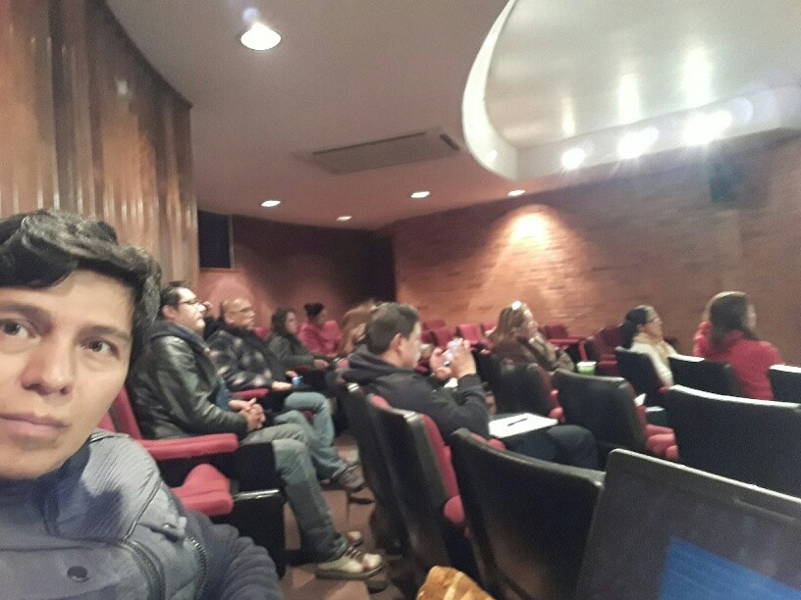
SESIÓN

Slide 8
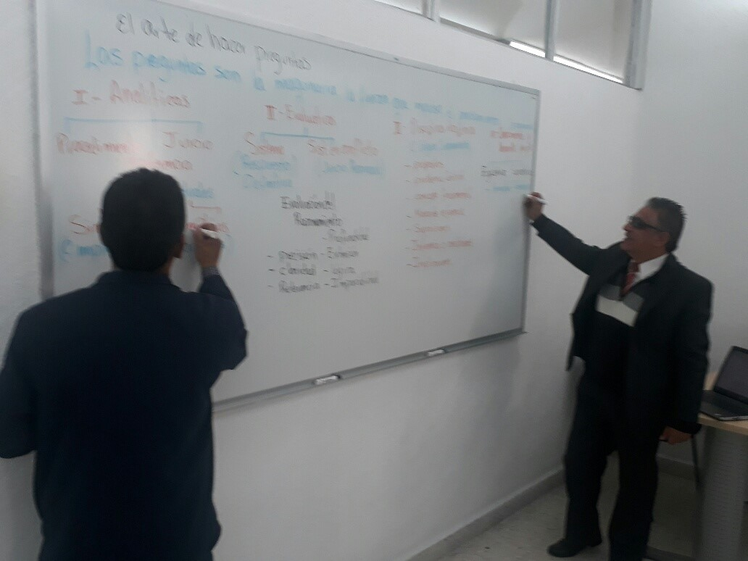
ORGANIZADOR GRÁFICO

Slide 9
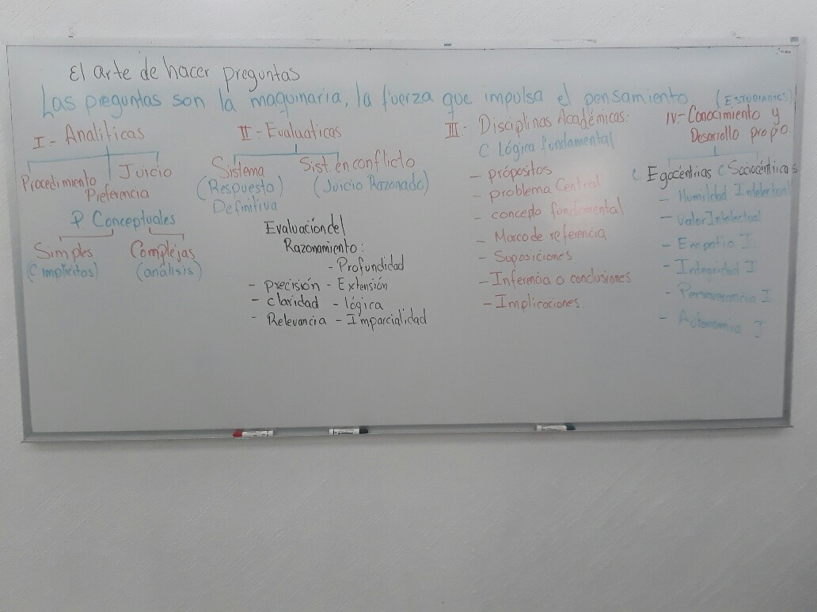

Slide 10
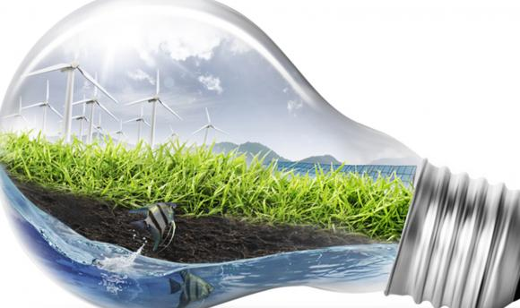
INTRODUCCION
La necesidad de reducir los índices de C0₂ y el consecuente calentamiento global, así como la reducción de agentes contaminantes que propician enfermedades respiratorias, nos llevo a planear un proyecto enfocado a la concientización, investigación y promoción del uso de energías verdes en las grandes industrias.

Slide 11
DESCRIPCION DEL PROYECTO
Se busca propiciar el uso masivo de energías limpias, principalmente solares, así como la capacitación y concientización a nivel escolar. Para que los alumnos hagan propuestas sobre la reducción de costos en la producción de energía por fuentes alternativos, de esta manera podrán vincular las carreras de estudio con la innovación tecnológica dentro de la industria.

Slide 12
OBJETIVO GENERAL DEL PROYECTO
Realizar un análisis histórico del inicio de la revolución industrial que fue el detonante del incremento, a nivel mundial, del índice de los contaminantes. Investigar los tecnicismos relacionados con las asignaturas involucradas y manejarlos adecuadamente. Inducir y alentar a los estudiantes a la investigación y aplicación de los conocimientos adquiridos en clase para un proyecto definido que contribuya a la mejora del ambiente. El uso de procesador de texto en informática.

Slide 13
OBJETIVO A ALCANZAR DE CADA ASIGNATURA
FÍSICA: Que el alumno aprenda a utilizar el método científico experimental para la elaboración de cualquier trabajo de investigación técnico, profesional y en su vida cotidiana. Después de haber comprendido de manera cualitativa los conceptos físicos, sus conexiones y cómo se originaron, el alumno deberá ser capaz de utilizar las Matemáticas como un lenguaje taquigráfico necesario para resumir los conocimientos adquiridos.

Slide 14
HISTORIA: El alumno adquirirá los conocimientos para la comprensión de la historia mundial contemporánea, la caracterización de los problemas de su entorno y la búsqueda de posibles soluciones, a través de la aplicación de herramientas básicas de la historiografía y de otras disciplinas.
INGLÉS: Entre las necesidades futuras de uso de la lengua extranjera del estudiante de la E.N.P. está la lectura y comprensión de diferentes tipos de texto: científicos, técnicos, económico - administrativos, o sociales, según la carrera universitaria de su elección para adquirir conocimientos profundos y actuales de su área de estudio.

Slide 15
ORIENTACION EDUCATIVA: Identificará, desarrollará y fortalecerá algunas habilidades para la vida, habilidades cognitivas, psicosociales, para el manejo de emociones y estrés por medio del estudio y análisis de una conducta de riesgo específica, que apoye su permanencia regular en la preparatoria y que oriente la toma de decisiones y la construcción de un proyecto de vida.

Slide 16
ASUNTO A RESOLVER
Reducción de costos en la producción de energía por fuentes alternativos y vinculación de los estudios con la industria.
La energía solar es posible usarla para refrigeración, calentamiento y producción de energía eléctrica.

Slide 17
CONTENIDO. TEMAS Y PRODUCTOS PROPUESTOS
FISICA:
UNIDAD 1
Introducción al curso y la relación de la física con el movimiento de los satélites.
Introducción al alumnos sobre diferentes tipos de energía

Slide 18
HISTORIA:
UNIDAD 1
La industrialización y sus repercusiones en el mundo contemporáneo.
INGLÉS:
Unidades a evaluar
1. Ways of learning
2. Amazing... or crazy?
3. Work and its problems

Slide 19
ORIENTACION IV
Unidad 2. Proyecto de vida en el bachillerato
Unidad(es) por evaluar:
Primera parte proyecto conexiones, proyecto de vida del adolescente y propuestas de innovación energía renovable.

Slide 20
PLANEACIÓN GENERAL
 | Objetivos generales del curso | Periodos a evaluar | Propuesta de clase
Disciplina 1. Física | Dar al alumno un panorama general de la Física y la relación que tiene actualmente con nuestro entorno social, con la generación de energía y con las aplicaciones técnicas en el caso de los satélites artificiales. Proporcionar a los alumnos (adolescentes) los conocimientos básicos, para que adquieran una preparación cultural en Física. Que el alumno aprenda a utilizar el método científico experimental para la elaboración de cualquier trabajo de investigación técnico, profesional y en su vida cotidiana. Después de haber comprendido de manera cualitativa los conceptos físicos, sus conexiones y cómo se originaron, el alumno deberá ser capaz de utilizar las Matemáticas como un lenguaje taquigráfico necesario para resumir los conocimientos adquiridos. Que el alumno logre visualizar la interrelación de unos conceptos con otros, y no verlos como conceptos separados. | 1er. período octubre 2018 Unidad (es) por evaluar: UNIDAD 1 Introducción al curso y la relación de la física con el movimiento de los satélites. Introducción al alumnos sobre diferentes tipos de energía | APERTURA: El profesor Presenta la SIMULACION FUERZAS https://phet.colorado.edu/es/simulation/forces-and-motion para ilustrar y entender el concepto de fuerza y movimiento. DESARROLLO: Discutir grupalmente la imposibilidad de que un cuerpo "lleve" o mantenga una fuerza aislada. -Analizar situaciones experimentales simples en donde un satélite, en movimiento, esté sujeto a diferentes interacciones, para identificar las fuerzas que actúan sobre éste. El alumno toma notas, elabora definiciones, resuelve problemas y establece conclusiones. CIERRE: El profesor revisa el trabajo realizado y establece conclusiones.

Slide 21
 | Objetivos generales del curso | Periodos a evaluar | Propuesta de clase
Disciplina 2. Historia | El alumno adquirirá los conocimientos para la comprensión de la historia mundial contemporánea, la caracterización de los problemas de su entorno y la búsqueda de posibles soluciones, a través de la aplicación de herramientas básicas de la historiografía y de otras disciplinas, tales como la búsqueda de información con rigor académico (mediante el manejo de acervos en formatos convencionales y digitales), la comprensión de textos históricos (en distintos idiomas), la escritura reflexiva, el análisis crítico, la capacidad de síntesis y la investigación sistematizada y documentada. Paralelamente el alumno construirá una conciencia espacio-temporal, social e identitaria en favor de la convivencia pacífica, la solidaridad, la búsqueda de la equidad y el respeto hacia la alteridad. Al mismo tiempo adquirirá experiencias que estimulen la curiosidad, el interés y el gusto por conocer, que le generen nuevas alternativas culturales y de recreación. | 1er. período 10 -10-2018 Unidad (es) por evaluar: 1 UNIDAD 1 La industrialización y sus repercusiones en el mundo contemporáneo. | INICIO; El profesor expondrá el tema DESARROLLO; El alumno realizará un cuadro sinóptico sobre las fuentes directas e indirectas dando ejemplos de cada una. CIERRE; El alumnos contestará el ejercicio en el cuaderno de trabajo.

Slide 22
 | Objetivos generales del curso | Periodos a evaluar | Propuesta de clase
Disciplina 3. Ingles | Los objetivos de aprendizaje de este curso se plantean: a) de carácter instrumental, al pretender que el estudiante de la E.N.P. adquiera las habilidades y estrategias de lector de textos escritos en inglés. b) de carácter formativo, al pretender que el estudiante adquiera las habilidades que le permitan ejercer control integral sobre su aprendizaje, y potencialmente darle continuidad de manera autónoma. Entre las necesidades futuras de uso de la lengua extranjera del estudiante de la E.N.P. está la lectura y comprensión de diferentes tipos de texto: científicos, técnicos, económico - administrativos, o sociales, según la carrera universitaria de su elección para adquirir conocimientos profundos y actuales de su área de estudio. De las cuatro macro habilidades lingüísticas -hablar, escribir, escuchar y leer- es esta última la que tiene mayor aplicabilidad del concepto de "auto –aprendizaje”, ya que a través de la lectura de textos en inglés, el estudiante aprende a reconocer esquemas estructurales más formales discriminando los procedimientos lógicos y retóricos propios de la comunicación escrita. | 1er. periodo 11-OCTUBRE-18 Unidades a evaluar 1. Ways of learning 2. Amazing... or crazy? 3. Work and its problems | INICIO: El profesor guía a los alumnos a una lectura referente a la industrialización. El alumno en parejas discute tres preguntas como preámbulo para introducir la lectura. DESARROLLO: En parejas, los alumnos leen y relacionan el vocabulario en un ejercicio de correlación. El profesor revisa con la clase y propone que den ejemplos extras del vocabulario en cuestión. Algunos alumnos escriben ejemplos en el pizarrón. CIERRE: Los alumnos en grupos comentan la lectura y dan su punto de vista acerca de cómo interactúan los adolescentes con la industrialización. Un alumno graba esta discusión para después poder compartirla con la clase.

Slide 23
 | Objetivos generales del curso | Periodos a evaluar | Propuesta de clase
Disciplina 4. Informática
Disciplina 5. Orientación | Identificará, desarrollará y fortalecerá algunas habilidades para la vida, habilidades cognitivas, psicosociales, para el manejo de emociones y estrés por medio del estudio y análisis de una conducta de riesgo específica, que apoye su permanencia regular en la preparatoria y que oriente la toma de decisiones y la construcción de un proyecto de vida. | 1er. período 12/OCT/18 Unidad 2. Proyecto de vida en el bachillerato Unidad(es) por evaluar: Primera parte proyecto conexiones, proyecto de vida del adolescente y propuestas de innovación energía renovable. | INICIO Lluvia de ideas: plan de vida y carreras “verdes” DESARROLLO Mediante la técnica expositiva, se ampliará el tema, posteriormente se proyectará un breve documental sobre energías que contaminan, los alumnos en plenaria realizarán una reflexión sobre el documental. CIERRE En equipos, los alumnos realizarán una propuesta sobre las energías limpias, y las posibles carreras que podrían verse involucradas en tal proceso. Esta será la primera fase del proyecto.

Slide 24
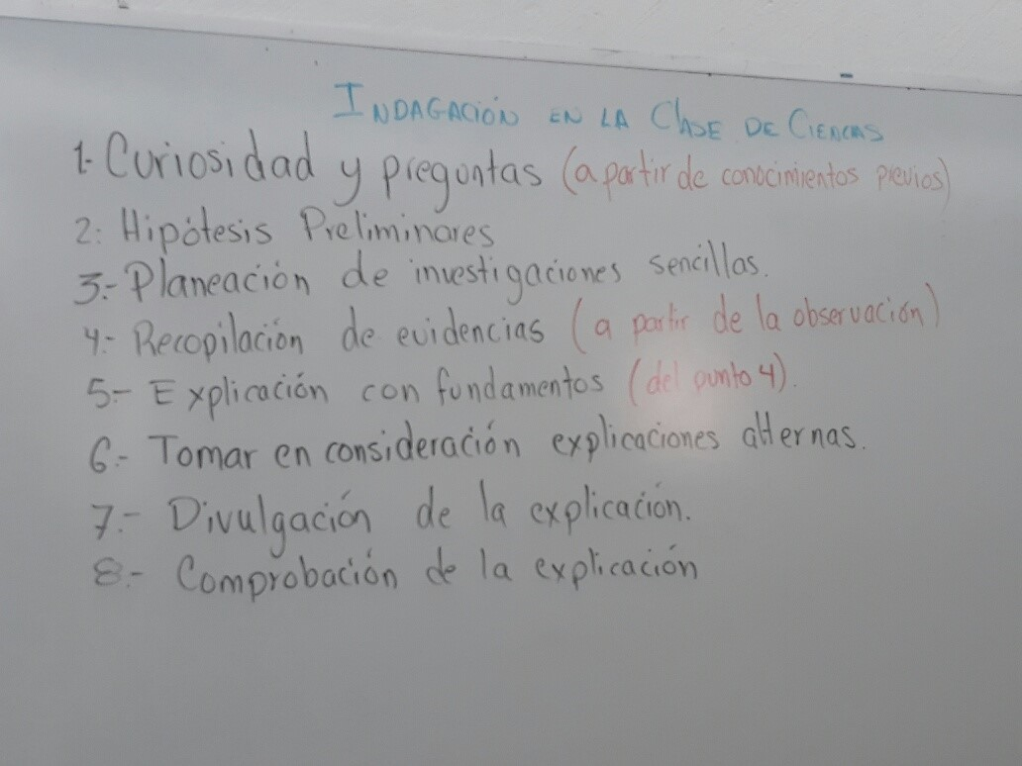
ORGANIZADOR GRÁFICO. PREGUNTAS ESENCIALES

Slide 25
E.I.P. Elaboración de Proyecto.
Dar explicación ¿Por qué algo es cómo es? Determinar las razones que generan el problema o la situación. | Resolver un problema Explicar de manera detallada cómo se puede abordar y/o solucionar el problema. | Hacer más eficiente o mejorar algo ¿De qué manera se pueden optimizar los procesos para alcanzar el objetivo propuesto? | Inventar, innovar, diseñar o crear algo nuevo ¿Cómo podría ser diferente? ¿Qué nuevo producto o propuesta puedo hacer?
El uso de combustibles fósiles y el costo de los mismos propician un uso indiscriminado de los mismos en la industria. | Propiciar el uso masivo de energías limpias, principalmente solares, así como la capacitación y concientización a nivel escolar. | Reducción de costos en la producción de energía por fuentes alternativos y vinculación de los estudios con la industria. | La energía solar es posible usarla para refrigeración, calentamiento y producción de energía eléctrica.

Slide 26
E.I.P. ELABORACIÓN DE PROYECTO.
Disciplinas: | Disciplina 1. Física | Disciplina 2. Historia | Disciplina 3. Ingles | Disciplina 4. Informática | Disciplina 5. Orientación
1. Contenidos/Temas Involucrados del programa, que se consideran. | Unidad 2. Generación de energía eléctrica. | Unidad 4. La industrialización y sus repercusiones en el mundo contemporáneo. | Unidad 3. Quien controla el pasado controla el futuro. Quién controla el presente, controla el pasado. George Orwell. | Programa point. | Unidad 2. Proyecto de vida en el bachillerato.
2. Conceptos clave, Trascendentales. | Sustentabilidad y contaminación. Avances tecnológicos. Ciencia. | Industria. Máquinas y automóviles. Producción en serie y líneas de montaje. | Evaluar Analizar Investigar Comparar | Uso de herramientas del programa point. | Habilidades intelectuales Habilidades tecnológicas

Slide 27
Objetivos o propósitos a alcanzar. | Reconocerá la utilidad de la Física en los desarrollos tecnológicos para establecer un puente entre los conceptos abstractos y sus aplicaciones | Analizará las repercusiones que han tenido las revoluciones industriales y la industrialización en los distintos aspectos de la vida, destacando sus beneficios, problemas, retos y posibles soluciones | Aplicará la noción de tiempos por medio del intercambio de información acerca del contenido sociocultural presente. | Esquemas en point. | Identificar las posibles carreras que estén involucradas en la mejora del medio ambiente.
4. Evaluación. Productos /evidencias de aprendizaje para demostrar el avance del proceso y el logro del objetivo propuesto. | Proyectos de investigación. Portafolios. Lluvia de ideas. | Habilidad para analizar los procesos histórico-sociales del mundo contemporáneo. Aptitud para el manejo de información procedente de fuentes diversas | Se propone coevaluación: alumno-profesor observando conceptos como forma y uso de la lengua. | Esquema claro y de fácil entendimiento. | Portafolios Proyectos de investigación
5. Tipos y herramientas de evaluación. | Uso de rúbricas. Exposiciones. Proyectos. Exámenes de contenido. | Uso de rúbricas. Exposiciones. Proyectos. Exámenes de contenido. | Uso de rúbricas. Exposiciones. Proyectos. Exámenes de contenido. | Rúbrica de presentación y proyecto final. | Exposiciones Autoevaluaciones de aprendizaje

Slide 28
V. ESQUEMA DEL PROCESO DE CONSTRUCCIÓN DEL PROYECTO POR DISCIPLINAS
 | Disciplina 1. | Disciplina 2. | Disciplina 3.
1. Preguntar y cuestionar. Preguntas para dirigir la Investigación Interdisciplinaria. | ¿Para qué me sirve esto? ¿Hay alguien más haya hecho esto? ¿Porqué lo quieren hacer? ¿Cómo podría realizarse una campaña publicitaria que genere reflexión en la s familias?
2. Despertar el interés (detonar). Estrategias para involucrar a los estudiantes con la problemática planteada, en el salón de clase | Hacer una propuesta para realizar diferentes tipos de negocios a manera empresa. Realizar un proyecto que muestre una formación emprendedora.
3. Recopilar información a través de la investigación. Propuestas a investigar y sus fuentes. | Visitar un museo. | Uso de internet. Videos Libros de Historia Universal | Buscar vocabulario en Word reference específico.
4. Organizar la información. Implica: clasificación de datos obtenidos, análisis de los datos obtenidos, registro de la información. conclusiones por disciplina, conclusiones conjuntas. | Mapas mentales. Cuadros sinópticos. Resumen de investigaciones. | Realizar cuadro sinóptico o mapas mentales. | Adaptar vocabulario de acuerdo al tema.

Slide 29
5. Llegar a conclusiones parciales (por disciplina). Preguntas útiles para el proyecto, de tal forma que lo aclaren, describan o descifren (para la reflexión colaborativa de los estudiantes). ¿Cómo se lograrán? | Medición de los índices físicos obtenidos en la experimentación en laboratorio. | ¿En qué contexto histórico se inició el proceso de la industrialización? ¿En qué rama de la industria? ¿Cuáles son las consecuencias de la industrialización? | ¿Cómo uso el vocabulario?
6. Conectar. ¿De qué manera las conclusiones de cada disciplina se vincularán, para dar respuesta a la pregunta disparadora del proyecto? ¿Cuál será la estrategia o actividad que se utilizará para lograr que haya conciencia de ello? | Adecuar el proyecto de vida en bachillerato (adolescencia y habilidades, las expresiones culturales como medio de interpretación y transformación del mundo contemporáneo. La industrialización y sus repercusiones en el mismo. El poder transformador de la educación en las relaciones humanas y la relación de la industria y la obtención de la energía.
7. Evaluar la información generada. ¿Qué otras investigaciones o asignaturas se pueden proponer para complementar el proyecto? | Comparación de los índices medidos y de la investigación realizada por los alumnos contra los datos publicados en artículos publicados.

Slide 30
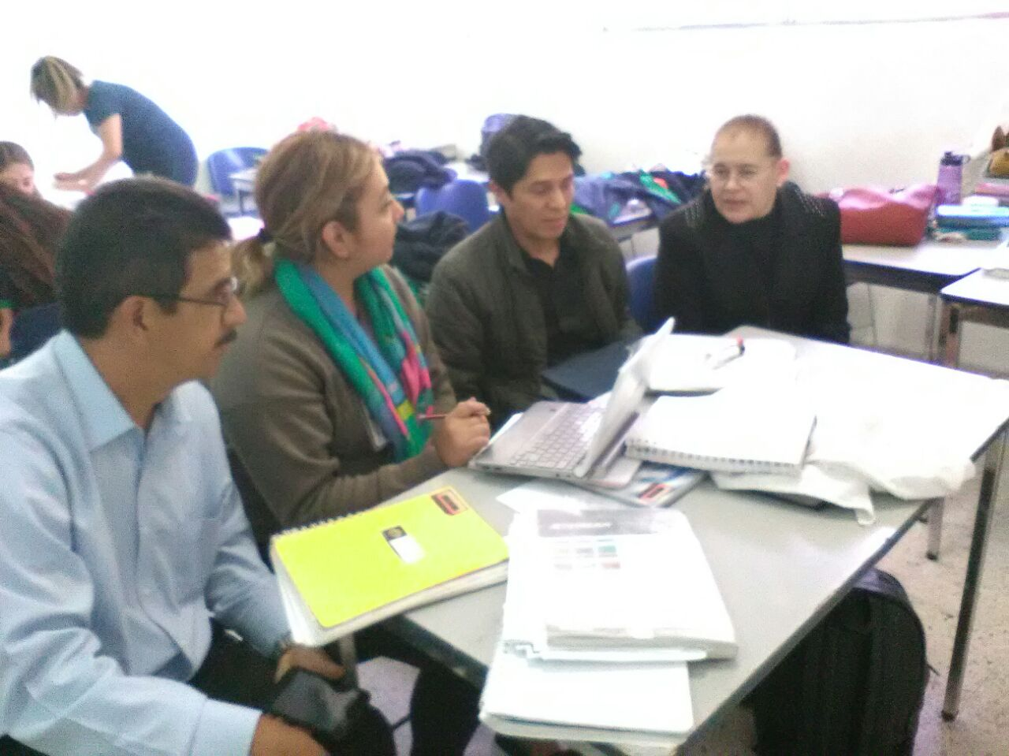
FOTOGRAFÍAS DE LA SESIÓN

Slide 31
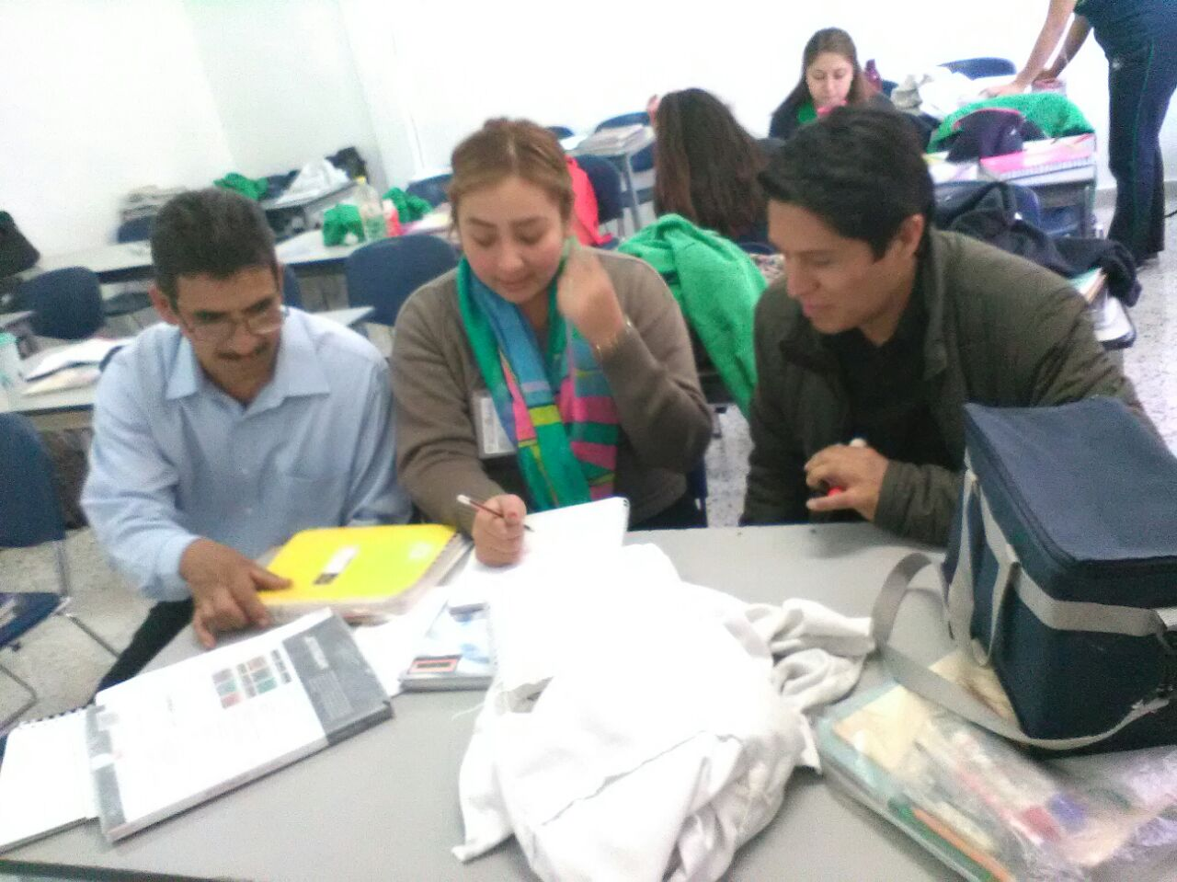

Slide 32
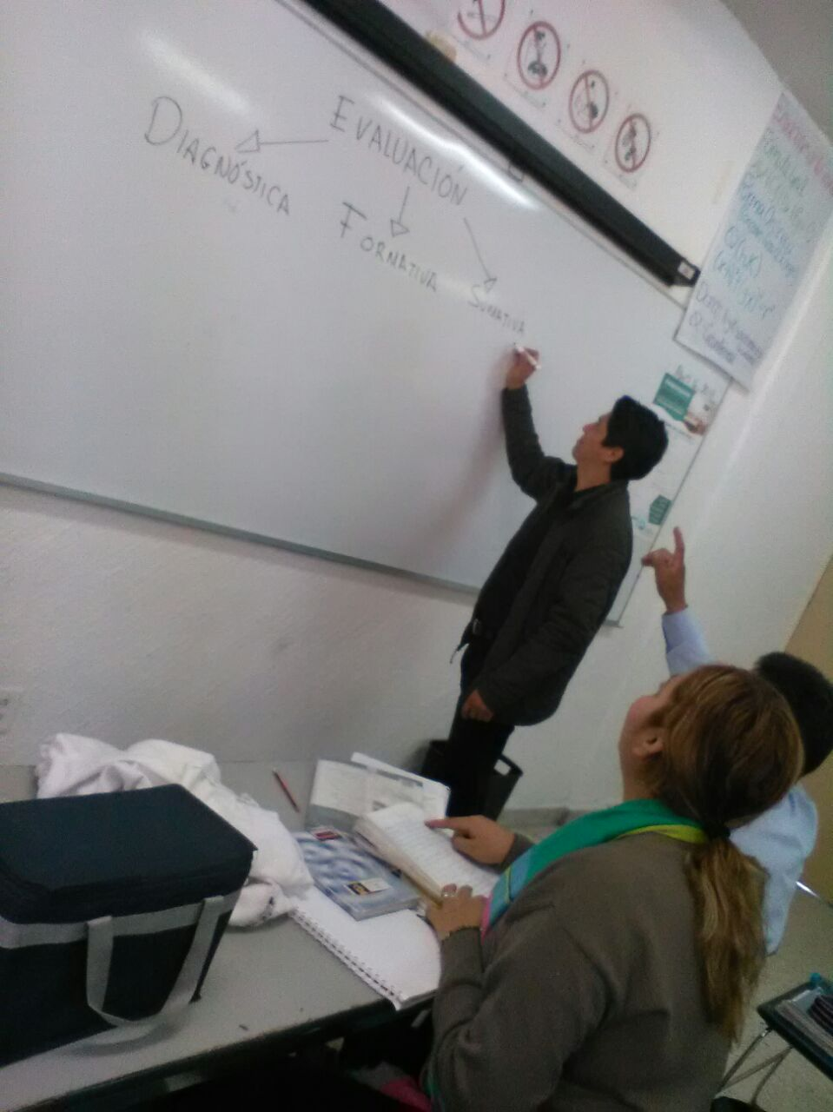
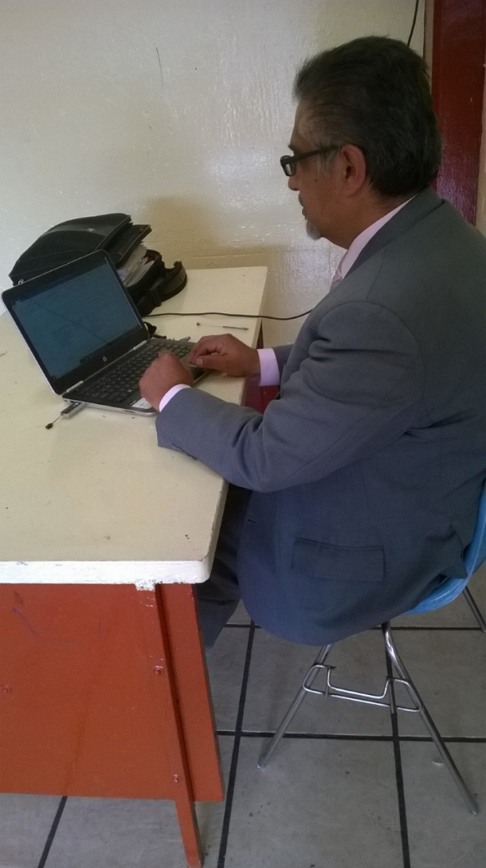

Slide 33
EVALUACIÓN. TIPOS, HERRAMIENTAS Y DE APRENDIZAJE.

Slide 34
LISTA DE PASOS PARA REALIZAR UNA INFOGRAFÍA DIGITAL.
1. Recopilar los datos
Se debe realizar una investigación de los datos que queremos reflejar en nuestra infografía, recordando que está debe contener mayor cantidad de imágenes. Podemos recurrir a los organizadores gráficos y resúmenes.
2. Leer todo
Encontrar un tiempo y espacio para leer y subrayar las ideas principales de nuestra investigación.
3. Encontrar la narrativa
La infografía debe comenzar con datos que detonen la serie de imágenes que se presentarán, hay que encontrarla forma de resumir o sintetizar la información.
4. Identificar los problemas
Anota los datos más importantes y busca una imagen con la cual los puedas representar.

Slide 35
5. Crear una jerarquía
Fija prioridades, datos relevantes u objetivos, ya que esto permitirá que tengas mejor organización del proyecto y fijará una necesaria e imprescindible estructura jerárquica. Es aquí cuando empieza a aparecer la imagen del producto final.
6. Elegir un formato
¿Cómo presentamos la información? El enfoque tradicional se centraría en barras, líneas, y gráficos circulares pero no necesariamente los diagramas son, siempre, la mejor forma para contar nuestra narración investigadora. Existen muchas aplicaciones que son completamente gratuitas, con las cuales es más fácil elaborar tu infografía.
7. Perfeccionamiento y pruebas
A medida que la infografía toma forma, comenzarás a hacer ajustes o reacomodo de la información e imágenes, sólo hay que cerciorarse de que cumpla con la jerarquía y coherencia del texto.
10. Compartirla con los demás
Una vez que ha quedado la infografía, se puede mandar a imprimir o compartir por vía electrónica.

Slide 36
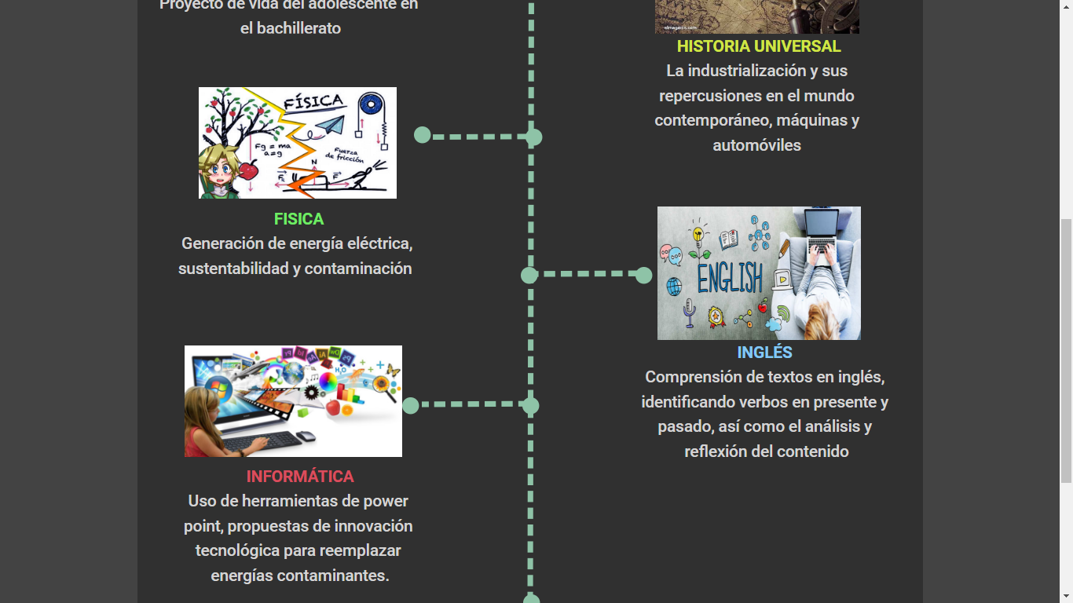
INFOGRAFIA

Slide 37
REFLEXIONES PERSONALES
Belem A. Pérez Robles
La idea de trabajar en equipos interdisciplinariamente es un intento de que aprendamos a enlazar conocimientos y que los alumnos comprendan la aplicación de todo en una sola asignatura, ya que muchas veces ellos comentan que cada materia es aislada, alejada una de la otra y que no les servirá para su vida cotidiana. Sin embargo, a este “experimento” aun le hace falta pulir ciertos aspectos como: los tiempos, trabajo fuera de nuestros horarios de trabajo, instrucciones confusas, falta de comunicación, y poca claridad en la aplicación de las propuestas.
Podría mejorar mucho el proyecto, si fuera el único requisito de las instituciones para realizar durante un ciclo escolar, con la posibilidad de elegir nuestros equipos de trabajo y asignaturas que puedan ser incluyentes respecto a los temas a abordar.
Espero que se tomen en consideración la carga de trabajo hacia el docente, siendo el alumno quien aprende cada vez menos y tiene poca participación en la creación de ideas y propuestas, siendo ellos quienes estarán en unos años al frente de nuestro país.

Slide 38
Andrea Vigueras Cervantes
El proyecto conexiones permite que las diversas asignaturas interactúen y se complementen. Esto resulta benéfico para los estudiantes, ya que se permite el estudio de un tema desde un punto de vista más integral del currículo de estudio.
En mi opinión personal, veo el proyecto como algo muy ambicioso y en lo que respecta a mi materia, consideró que se puede adaptar la lengua extranjera en este contexto educativo. Los estudiantes, al realizar actividades de este tipo se pueden sentir más centrados en un mismo contexto de contenidos educativos.
El uso del idioma se amplía en el manejo de vocabulario más específico y bajo un contexto aplicable combinando otras asignaturas que lo refuerzan, complementan y es puesto en práctica por los estudiantes, logrando un aprendizaje significativo.

Slide 39
Rodolfo Cisneros de la Vega
Hoy en idea en cualquier actividad que se realice es necesario tener el apoyo de otros especialistas y de ahí la necesidad de realizar un trabajo interdisciplinario, es por ello que considero que acciones como las que estamos realizando con los alumnos son fundamentales para su formación y posterior incorporación al mercado laboral.
Para nosotros como docentes no es una tarea fácil porque apenas estamos incorporándonos a éste nuevo sistema, pero afortunadamente en el grupo se mostró entusiasmo y ganas de hacer las cosas y eso nos facilitó ponernos de acuerdo y aunque las unidades del programa no coincidían tratamos de ajustarnos a nuestras necesidades y sobre todo a la de los estudiantes para una mejor comprensión de los temas y que se vayan adaptando a los cambios del mundo actual. En lo personal creo que sí podemos despertar el interés de los estudiantes a través del trabajo interdisciplinario y así el alumno no solo va a lograr tener un conocimiento teórico y particular, sino que también puede hilar los conocimientos de diferentes áreas del conocimiento y aplicarlos en la vida cotidiana y profesional.
En los actuales libros de texto ya se utiliza el conocimiento transversal y se complementa la información con el uso de las TICS con lo cual se amplía el panorama tanto para los estudiantes como para el docente y estoy seguro que para ambos el inicio va a ser muy complicado, pero espero que conforme nos vayamos adaptando se faciliten las cosas.

Slide 40
Nabor C. Carmona Gayosso
Este proyecto ha sido una gran oportunidad de conocer las experiencias de mis compañeros y poder integrar esas experiencias a mi práctica. También he podido aportar mi propia experiencia.
La integración y trabajo con los equipos no ha sido fácil, pues es difícil hacer coincidir espacios, tiempos y formas de pensar, pero el interés que todos hemos tenido, nos ha permitido salvar estos obstáculos para llevar a cabo el intercambio de experiencias y el trabajo multidisciplinario, logrando que todos los miembros del equipo aportemos y al mismo tiempo logremos.
El principal problema fue encontrar los temas de los programas operativos de las diversas asignaturas participantes, pero una vez logrado, ha sido relativamente fácil el desarrollo y la integración a cada una de nuestras asignaturas. En mi caso, se logró la integración del proyecto y creo que será muy importante para la aplicación en el próximo curso.
Finalmente, considero que no debemos escatimar esfuerzos y por lo mismo no se ha hecho tan difícil la integración. El beneficio será para los alumnos que trabajen bajo la planeación de este proyecto integrador, porque finalmente, buscamos una mejora en el aprendizaje de los mismos.

Slide 41
José Luis Jiménez Hernández
El proyecto de conexiones impactó en la materia de Física III en aspectos académicos procedimentales, prácticos y actitudinales, surgidos de la interdisciplinariedad entre las materias de Historia, Orientación educativa e Informática. Repensar el plan de estudios considerando el futuro de la relación entre materias que coadyuven, pensando en la mejor comprensión del entorno por parte del estudiante me parece no solo correcto, sino necesario.
El entorno electrónico en el que el estudiante vive inmerso requiere que la materia de Física III se vea desde la óptica de un todo que se complemente.
Las distintas sesiones de conexiones en las que se trabajó con profesores de las tres disciplinas sirvieron para encontrar las unidades en las que las distintas materias confluían y las problemáticas que se presentaron. Entre las similitudes se pudo observar el interés del joven por su entorno y su futuro profesional, sus inquietudes y dudas se enfocan a la relación de lo que estudia con su aplicación. De aquí la importancia de la historia para verificar los puntos cruciales de la misma, tales como la agricultura, la revolución industrial o la revolución del microchip y adaptarlos al punto de quiebre actual. Así se liga la historia a la orientación vocacional y la física cuando se aplica a la generación de energía, en particular a las a las energías limpias.

